Slide 1
МКУК «Районный центр досуга»
Макарьевского муниципального района
Музыкальная викторина
«В юном месяце Апреле»
Методист «РЦД» – Ольга Станиславовна Шелудченко

Slide 2
Здравствуйте, ребята!

Slide 3
Занятие у нас с вами сегодня необычное! Предлагаю вам принять участие в музыкальной викторине. Вы не только сможете проверить свои музыкальные знания, спеть любимые песни, но так же окунуться в мир прекрасной музыки.
Вперёд!

Slide 4
В нашей викторине несколько этапов:
«Музыкальные инструменты в ребусах».
«Поймай песню за хвост».
«Звучащий кроссворд».
«Отгадай и допой».

Slide 5
«Музыкальные инструменты в ребусах»

Slide 6
Правила:
Вам нужно отгадать ребус, а затем щёлкнуть на экран правой кнопкой мыши – появится ответ.

Slide 7

Барабан

Slide 8

Маракас

Slide 9

Трещётка

Slide 10

Ксилофон

Slide 11

Бубен

Slide 12
«Поймай песню за хвост»

Slide 13
Правила:
На слайдах будут написаны последние слова каждой строчки одного куплета из какой-либо песни. Например, из строчек «Полетели сквозь стрелы», «Под обстрелом и под огнём», «Чтобы ты не сгорела», «Я буду твоим плащом» я выбираю следующие слова «стрелы», «огнём», «не сгорела», «дождём».

Slide 14
Правила:
По словам нужно вспомнить весь куплет целиком, затем щёлкнуть на слайд правой кнопкой мыши – появятся остальные слова.

Slide 15
Песня №1
Наш ковёр – цветочная
Наши стены – сосны –
Наша крыша – небо
Наше счастье – жить одной
поляна,
великаны,
голубое
судьбою.

Slide 16
Песня №2
Вернись, лесной
По моему
Умчи меня,
В свою страну
Где сосны рвутся в
Где быль живёт и
Умчи меня туда, лесной
олень,
хотенью,
олень,
оленью.
небо,
небыль,
олень.

Slide 17
Песня №3
Я на солнышке
Я на солнышко
Все сижу и
И на солнышко
сижу,
гляжу…
сижу-у,
гляжу.

Slide 18
Песня №4
Но кот гуляет просто
Он мышей ловить
Но сегодня всё не
Он очень любит в
Погулять по
Замечателен он
так,
мастак,
так.
темноте
высоте,
тем.

Slide 19
Песня №5
Мы едем, едем,
В далёкие
Хорошие
Счастливые
едем
края,
соседи,
друзья.

Slide 20
Песня №6
Облака, белогривые
Облака, что вы мчитесь без
Не смотрите вы, пожалуйста,
А по небу прокатите нас,
лошадки.
оглядки?
свысока,
облака!

Slide 21
«Звучащий кроссворд»

Slide 22
Правила:
На каждом слайде будет появляться вопрос, на который вам нужно ответить и щёлкнуть правой кнопкой мыши на слайд – в клеточках кроссворда появится верное слово.

Slide 23
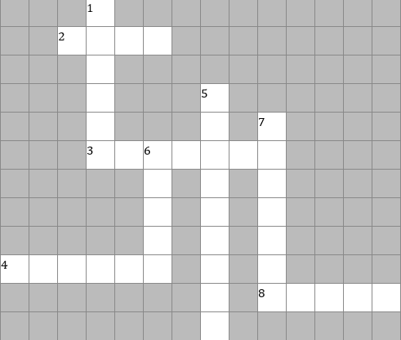
С
1. Он на сцене выступает,
В хоре песню начинает.
Исполняет весь куплет,
Хор припев поёт в ответ.
О
Л
И
С
Т

Slide 24
С
Н
О
Т
Ы
Л
2. Семь ребят на лесенке
Заиграли песенки...
И
С
Т

Slide 25
С
Н
О
Т
Ы
Л
3. И блестят, как две копейки, —
Музыкальные...
И
С
Т
А
Р
Е
Л
К
И

Slide 26
С
Н
О
Т
Ы
4. Чем похоже пианино на бегущую машину?
Есть у них одна деталь, под названием...
Л
И
С
Т
А
Р
Е
Л
К
И
П
Е
Д
А
Л
Ь

Slide 27
С
Н
О
Т
Ы
5.Треугольная доска,
А на ней три волоска.
Волосок - тонкий,
Голосок - звонкий.
Л
И
Б
С
А
Т
А
Р
Е
Л
К
И
А
Л
А
П
Е
Д
А
Л
Ь
Й
К
А

Slide 28
С
Н
О
Т
Ы
Л
6. Я стою на трёх ногах,
Ноги в чёрных сапогах.
Зубы белые, педаль,
Как зовут меня?
И
Б
С
А
Т
А
Р
Е
Л
К
И
О
А
Я
Л
Л
А
П
Е
Д
А
Л
Ь
Й
К
А

Slide 29
С
Н
О
Т
Ы
7. Кто в оркестре всем поможет?
Сложный ритм стучать он может.
Ритм любой из разных стран!
Кто же это...
Л
И
Б
С
А
Д
Т
А
Р
Е
Л
К
И
О
А
Р
Я
Л
И
Л
А
Ж
П
Е
Д
А
Л
Ь
Й
Ё
К
Р
А

Slide 30
С
Н
О
Т
Ы
Л
8. Вышел в поле пастушок,
Заиграл его...
И
Б
С
А
Д
Т
А
Р
Е
Л
К
И
О
А
Р
Я
Л
И
Л
А
Ж
П
Е
Д
А
Л
Ь
Й
Ё
К
Р
О
Ж
О
К
А

Slide 31
«Отгадай и допой»

Slide 32
Правила:
На каждом слайде будет дано описание песни. Вам нужно отгадать название песни, а затем перейти по гиперссылке на сайт и по желанию спеть её.

Slide 33
Песня №1
В этой песне поётся про одно загадочное место, где всегда постоянный холод. Но этот холод не мешает медведям там жить. И более того, эти медведи там трутся, и таким образом соединяют любящие сердца.
Проверить и спеть песню вы можете здесь.

Slide 34
Песня №2
Песня одного пресмыкающегося про очень странные желания. Например, он думает, что к нему прилетит волшебник и, во-первых покажет кино, причём совершенно бесплатно. А во-вторых, оставит ему, также на бесплатных условиях, аж пятьсот эскимо!
Проверить и спеть песню вы можете здесь.

Slide 35
Песня №3
Поучительная песня про то, что надо всегда работать. А если не будешь работать, то и еду не получишь!
Проверить и послушать песню вы можете здесь.

Slide 36
Песня №4
Песня про то, как всё в доме спит.
Проверить и спеть песню вы можете здесь.

Slide 37
Песня №5
Песня про результат умножения, который известен всем людям.
Проверить и спеть песню вы можете здесь.

Slide 38
Ребята, я надеюсь, что музыкальную викторину вы прошли с интересом, что вам понравилось угадывать ребусы, разгадывать кроссворд, что вы смогли вспомнить все песни и с удовольствием спели их.

Slide 39
До свидания!
До новых встреч!

